Slide 1
Тема:
«Разработка средства передвижения, адаптированного к городским условиям для людей с ограниченными возможностями на базе гироскутера»
Актуальность: На данный момент вопрос самостоятельного передвижения людей с ограниченными возможностями стоит очень остро. В условиях современных городов зачастую затруднительно передвигаться даже здоровому человеку. Для людей с ограниченными возможностями с потерей нижней конечности или их параличом, который передвигается только в инвалидной коляске, часто эта задача оказывается непосильной.
В наше время гироскутер является новым видом транспортного движения. Но гироскутеры не приспособлены для людей с ограниченными возможностями, необходимо провести мероприятия для стабилизации положения человека в них.

Slide 2
Объект работы–средство передвижения для людей с ограниченными возможностями.
Предмет исследования - процесс разработки приспособления для передвижения людей с ограниченными возможностями.
Цель работы состоит в разработке средство передвижения на основе приспособления офисного кресла и изменения механизма гироскутера, которое будет обеспечивать людям с ограниченными возможностями комфортное передвижение в в условиях городско среды.
Гипотеза: если разработать средство передвижения на основе приспособления офисного кресла и изменения механизма гироскутера, то для людей с ограниченными возможностями передвижение будет более доступным в городских условиях.

Slide 3
Задачи:
Обзор научно-технической литературы и Интернет-ресурсов по теме.
Разработка плана, сметы, алгоритма сборки.
Моделирование (разработка технической системы; разработка системы управления).
Сборка конструкции.
Заключение.
Методы исследования: изучение ресурсов технической направленности, наблюдение, сравнение, измерение, моделирование, конструирование.
Новизна: впервые сделана попытка создания средства передвижения на основе приспособления офисного кресла и изменения механизма гироскутера.
Практическая значимость: разработка средства передвижения на основе приспособления офисного кресла и изменения механизма гироскутера для людей с ограниченными возможностями в условиях городской среды.

Slide 4
Описание работы
Работа начата с составления плана сборки конструкции.
Этапы работы:
выбор деталей и частей для сборки средства передвижения;
моделирование (разработка технической системы; разработка системы управления);
сборка конструкции;
испытание технической системы;
исправление технических недоработок;
выводы по результатам испытания.

Slide 5
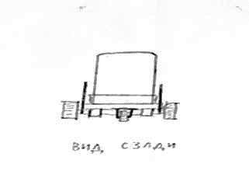
В качестве силового двигателя взяли гироскутер с радиусом колеса 26 см. При подборе материала для шасси были изучены деревянные черенки d=3см., пластиковые трубы d=3см., металлические трубы d= 40 мм и 372мм и металлические профильные трубы квадратного сечения со 352x25x25мм.
Было решено сварить раму из металлических круглых и профильных труб

Slide 6
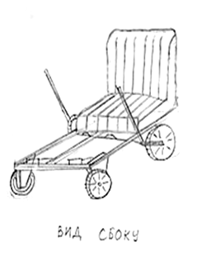
Сборка шасси была произведена при помощи ручной дуговой сварки металла плавящимся электродом.
Внешний вид и размеры шасси представлены в техническом паспорте.
Старое офисное кресло закреплено в специальной раме из тех же профильных труб, сваренной на шасси. На передней стороне шасси сварены подножки под углом 65° для удобного расположения ног сидящего.

Slide 7
Технический паспорт
Наименование |  | параметры | количество
Железный угольник |  | 395x25x25мм | 1 шт
Железный угольник |  | 383x20x20мм | 2 шт
Железный угольник |  | 353x20x20мм | 1 шт
Колесо |  | D=100мм, шир.- 26мм | 2 шт
Железный угольник |  | 347x25x25мм | 2 шт
Железный угольник |  | 352x25x25мм | 1 шт
Железная труба |  | D=40 мм, дл.-372мм | 1 шт
Железный привод для гироскутера |  | 230x25x4мм | 2 шт.
Железная ручка управления |  | D=20мм, 550мм | 2 шт
Комплект крепежа | Крепёж |  | 2 шт
 | Медный хомут гироскутера. | 357x30x1мм | 2 шт

Slide 8
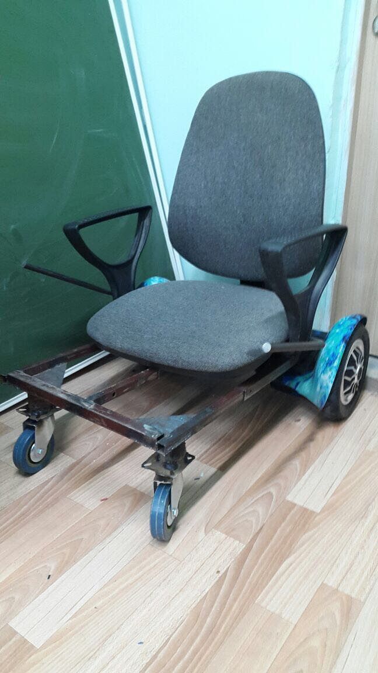
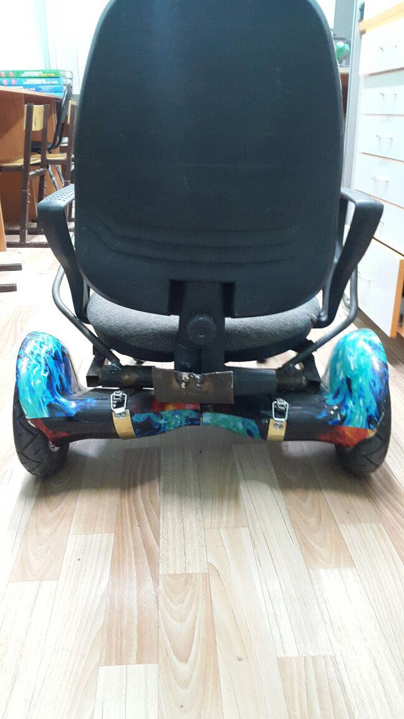
Передвижное средство на основе гироскутера

Slide 9
Испытание
Скорость - 20км/час (скорость передвижения зависит от веса человека).
В условиях школы нам не удалось развить максимальную скорость.
Управление средством нам показалось легким, можно легко маневрировать в пространстве с площадью 3х3 м.
Заряд аккумулятора гироскутера на 1,5 часа беспрерывной езды на маленькой скорости был истрачен не полностью.

Slide 10
Вывод
нами изучена научно-техническая литература по теме исследования;
разработаны план, сделан эскиз конструкции;
разработана система управления;
средство передвижения собрано на основе приспособления офисного кресла и изменения механизма гироскутера, которое будет обеспечивать людям с ограниченными возможностями комфортное передвижение в условиях городско среды;
в результате испытания устранены недоработки.
Данная конструкция имеет ряд преимуществ - собрана из подручных средств без финансовых затрат, легко и быстро собирается, может маневрировать и может пользоваться спросом среди людей ограниченными способностями в городских условиях.

